Slide 1




CALIDAD DE VIDA, MEDIO AMBIENTE Y HÁBITOS DE RECICLAJE
Vitoria-Gasteiz, 22 y 23 de Noviembre de 2023
Valorización de los residuos de poda
Nerea Cuesta y Darío Ocio
en la Cuadrilla de Añana
Añanako
Kuadrilla
Cuadrilla
de Añana

Slide 2



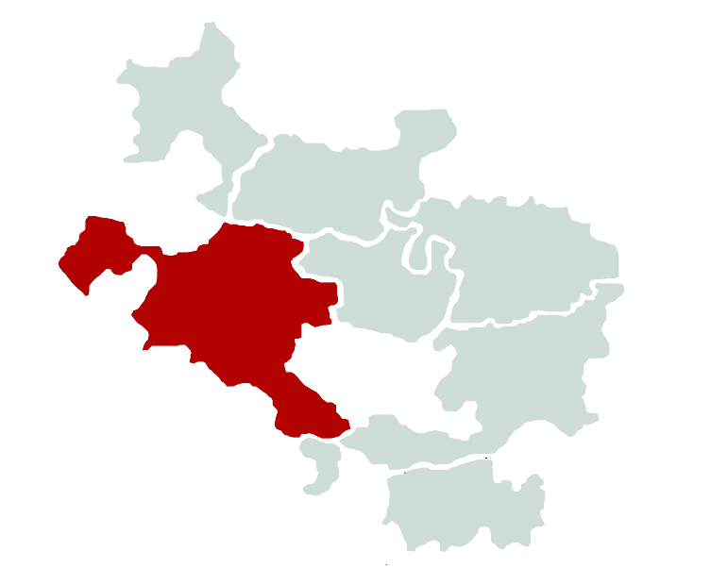



Fase 0
Diagnóstico
Inicial
113 concejos. Despoblación. Diseminación. Accesibilidad
NANCLARES DE LA OCA Zona influencia Vitoria-Gasteiz
RIBABELLOSA Zona influencia Miranda de Ebro
Nanclares de la Oca y Ribabellosa 42% población
  Primeras residencias unifamilares/adosadas con jardín.
Añanako
Kuadrilla
Cuadrilla
de Añana

Slide 3









Fase 1
Recogida
Actual
20 contenedores (13 de 10m3 y 7 de 5 m3) en 11 concejos
350 t
anuales
AUTOGESTIÓN DEL SERVICIO
Contenedores de poda en principales núcleos
Añanako
Kuadrilla
Cuadrilla
de Añana

Slide 4




Fase 2
Transformación
Futura
Energía alternativa. Mulch, pellets...
TRANSFORMACIÓN DE LA MATERIA PRIMA
En la Escuela de Fontecha y más adelante en otros puntos de la comarca.
Añanako
Kuadrilla
Cuadrilla
de Añana

Slide 5
Conclusiones
Reducción de la fracción resto
Posibilidad de uso del producto por un tercero
Reducción de costes y de la huella de carbono
Añanako
Kuadrilla
Cuadrilla
de Añana

Slide 6

Añanako
Kuadrilla
Cuadrilla
de Añana
GRACIAS!
ESKERRIK ASKO

